Slide 1
Развитие профессиональной компетентности учителя по формированию функциональной грамотности
Подготовила: Калимуллина Диана Александровна
Учитель английского языка первой категории

Slide 2


Slide 3

Учитель сегодня, как и любой работник современности, должен в полной мере ориентироваться в новом, гибко перестраивать старые способы деятельности, чтобы максимально использовать свои силы и способности для достижения успешного результата.

Slide 4
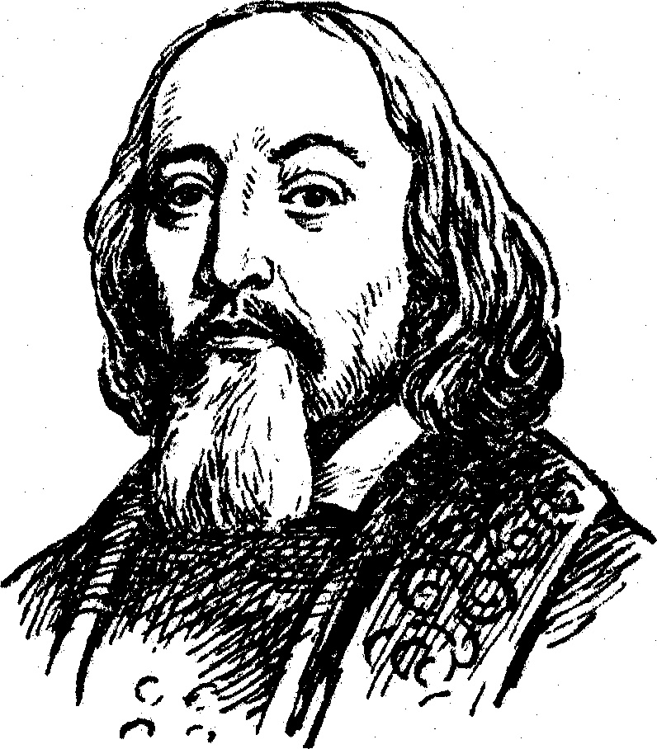
Слова Яна Амоса Коменского, которые как нельзя лучше отражают суть функциональной грамотности: «Для жизни, а не для школы мы учимся».
Функциональная грамотность
- это способность человек использовать приобретаемые в течение жизни знания для решения широкого диапазона жизненных задач в различных сферах человеческой деятельности, общения и социальных отношений».

Slide 5
Функциональная грамотность охватывает следующие аспекты:
Чтение и понимание текстов (включая специализированные тексты по профессии);
Математическая грамотность (умение применять математические знания в работе);
Информационная грамотность (навыки поиска, анализа и использования информации);
Коммуникативная грамотность (способность эффективно общаться с коллегами, родителями учащихся, с учениками).

Slide 6
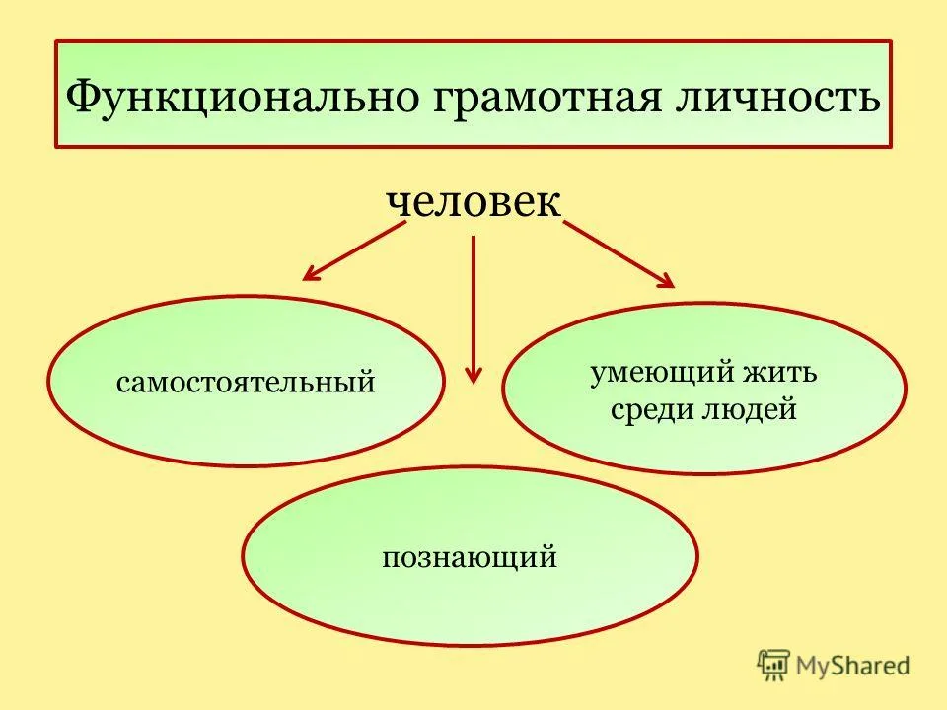

Slide 7
Выделяют пять способов развития навыков функциональной грамотности современного человека:
Во-первых, необходимо систематическое повышение квалификации, ориентированное на практику.
Во-вторых, создание профессиональных сообществ, где учителя могут обмениваться опытом.
В-третьих, активное использование современных образовательных технологий и цифровых инструментов для создания интерактивных уроков и адаптивного обучения.
В-четвертых, стимулирование самообразования и критического мышления через участие в научных конференциях, публикацию статей и рецензирование работ коллег.

Slide 8
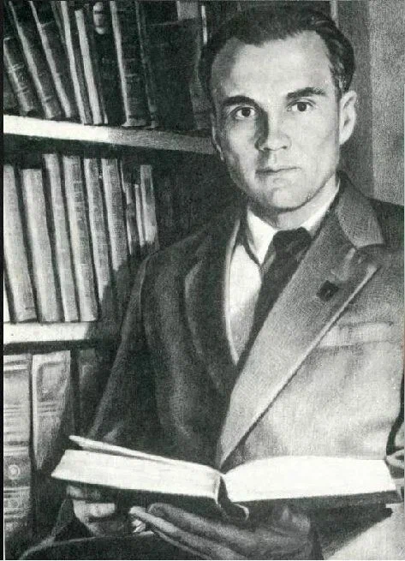
«Важнейшее условие духовного роста педагога- это прежде всего время- свободное время учителя.»
В.А. Сухомлинский

Slide 9
Функциональная грамотность учителя сегодня – не просто полезный навык, а критически важная профессиональная компетенция. Она обеспечивает способность педагога эффективно работать с информацией, решать проблемы, критически мыслить и применять знания в реальных жизненных ситуациях.

Slide 10


